Slide 1
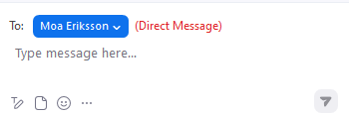
Snart börjar…
Demo av version 2.45
Mötet spelas in. Inspelningen och chatten kommer läggas upp på ladokkonsortiet.se.
Vill du inte vara med?
Stäng av kamera och mikrofon. Skicka direktmeddelanden i chatten till Moa Eriksson.

Slide 2
Demo av version 2.45
Klara Nordström, användarstöd och kommunikation
Moa Eriksson, användarstöd och kommunikation

Slide 3
Detta kommer demonstreras
Individuell studieplan
Resultat
Tillgodoräknande
Bevis

Slide 4
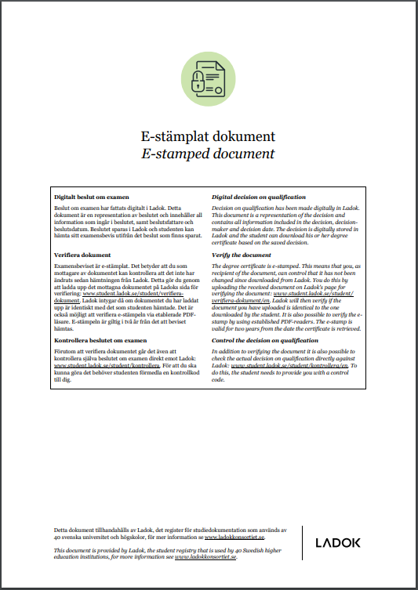
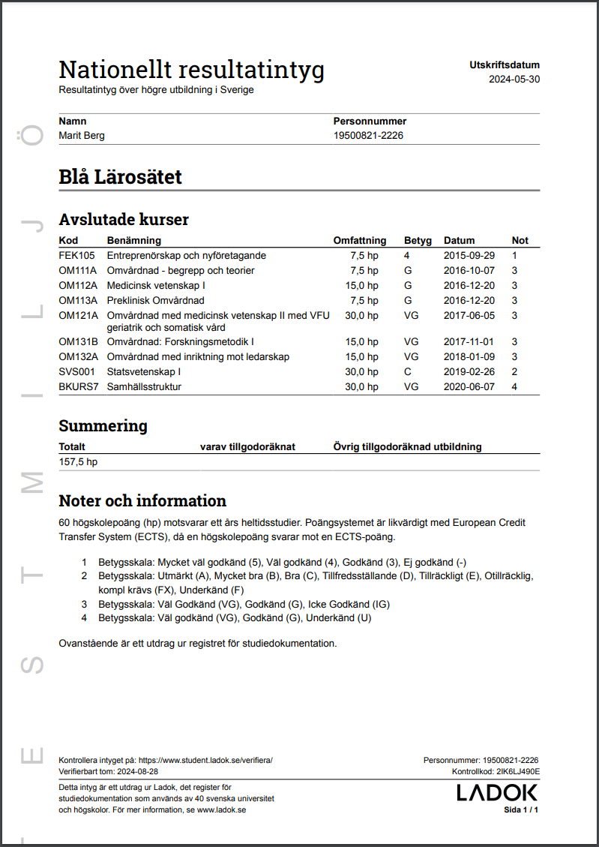
Logotyp
Ladoks nya logotyp finns nu även i det nationella resultatintyget och e-stämplingsbilagan för examensbevis.

Slide 5
Utbildningsinformation
Den engelska översättningen av attributet "Utbildningsplatser" är ändrat från "Places in an educational programme" till "Number of places".
Benämningen på attributet "Sista dag för sen anmälan" är ändrat till "Sen anmälan stängd fr o m".
Attributnyckeln är dock fortfarande "utbildning.attribut.sista.dag.for.sen.anmalan".

Slide 6
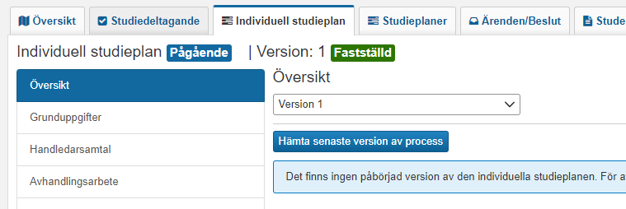
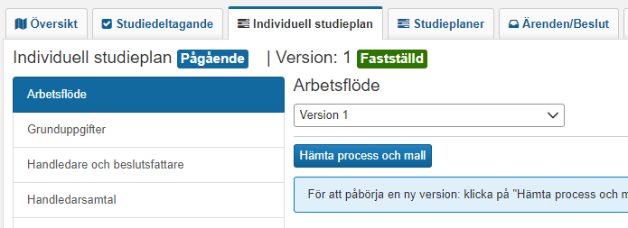
Individuella studieplaner
I fliken Grunduppgifter finns nu en ny panel för institutionstjänstgöring.
Gäller Ladok för studenter, Ladok för personal och PDF:er.
Varningsmeddelanden i lärosätesmallar har uppdaterats i syfte att bli mer tydliga.
I fliken Arbetsflöde har knappen "Hämta senaste version av process" ändrats till "Hämta process och mall". Även informationstexten har uppdaterats för att korrekt beskriva vad som sker.
Gäller Ladok för personal

Slide 7
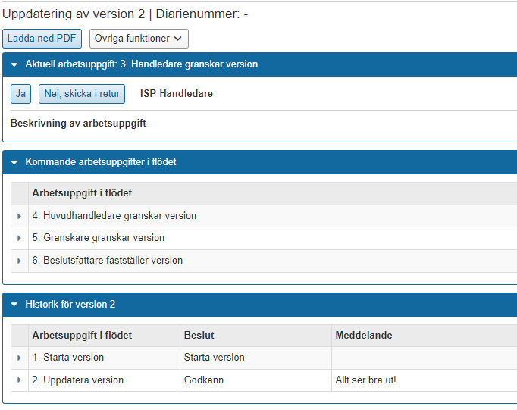
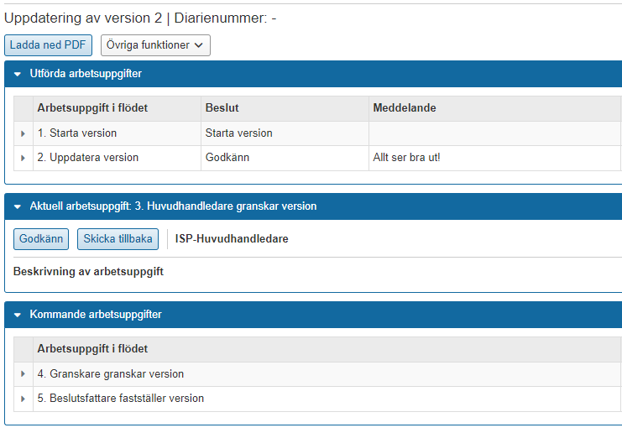
Individuella studieplaner
I fliken Arbetsflöde har ordningen på de tre panelerna som visar arbetsflödet ändrats i syfte att vara mer stringent.
Gäller både Ladok för studenter och Ladok för personal.

Slide 8
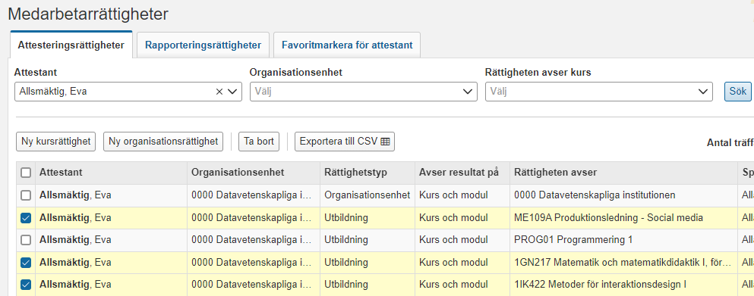
Medarbetarrättigheter
Det går nu att ta bort flera rättigheter genom masshantering.
I sökvyn visas nu en varning för de rättigheter som avser en annan organisationsenhet än den som utbildningen tillhör.
Det kan till exempel inträffa när man ändrar organisationsenhet för en utbildning via registervård.

Slide 9
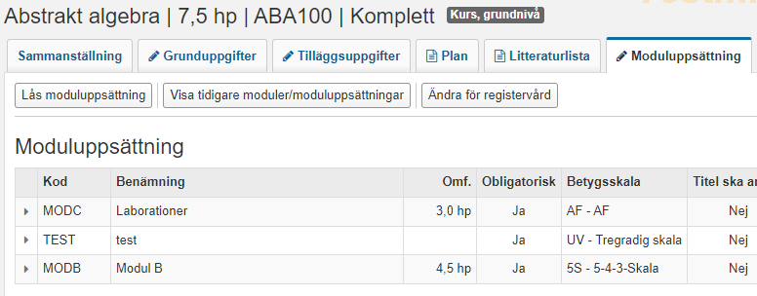
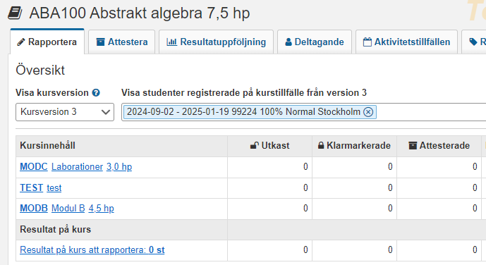
Resultat
Vid rapportering på aktivitetstillfälle är filtreringen ”Obehandlade” bytt till ”Utan resultat”.
Filtreringen innebär att endast studenter som inte har resultat med samma examinationsdatum som aktivitetstillfället genomfördes visas.
Det hjälper rapportören att inte råka rapportera in resultat en gång till på studenter med underkänt betyg på aktivitetstillfället.
I flikarna "Rapportera" och "Attestera" sorteras nu modulerna i samma ordning som i utbildningsinformation.
Ändras inte bakåt i tiden. Gäller endast händelser från och med nu (d.v.s. om man flyttar eller skapar nya)

Slide 10
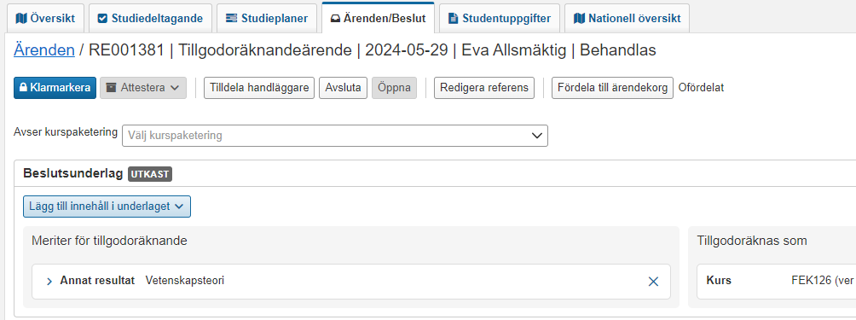
Tillgodoräknande
Knappen för att lägga till innehåll i ett beslutsunderlag har nu texten "Lägg till innehåll i underlaget" och är ljusblå för att visas tydligare för användaren.
På breda skärmar placeras tidslinjen till höger om beslutsunderlagen.
Ärendesammanfattningen innehåller nu alla grunder och mål i ärendet. Det innebär att dessa är sökbara i vyn "Studentärenden".

Slide 11
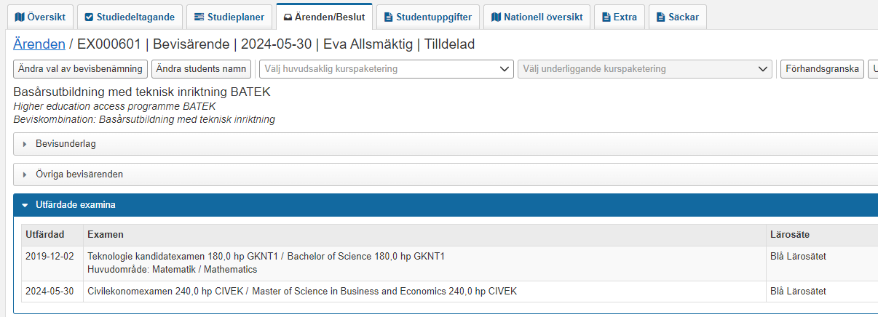
Bevis
Nu går det att ange lärosätesspecifika texter till de e-postaviseringer som kommer skickas vid utfärdat, rättat eller ändrat bevis över genomförd utbildning.
Funktionalitet för att hantera dessa bevis i det digitala flödet (där aviseringen ingår) kommer i version 2.46.
Nu visas inte längre någon omfattning eller enhet för bevis som saknar omfattning.
I bevisärendets lista över studentens utfärdade examina visas inte längre borttagna examina.

Slide 12
Bevis
Nu finns möjlighet att beställa inläggning av tidigare utfärdade bevis via Ladoksupporten. Detta kan gälla fall där lärosätet av någon anledning inte dokumenterat det utfärdade beviset i Ladok, eller där uppgifter som lagts in i gamla Ladok blivit fel och måste rättas.
Mer information finns i vägledningen

Slide 13
Tack för idag!

